Slide 1
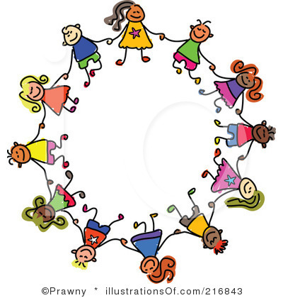
ΟΧΙ ΣΤΟ ΡΑΤΣΙΣΜΟ ΚΑΙ ΣΤΗ ΒΙΑ! ΝΑΙ ΣΤΟ ΣΕΒΑΣΜΟ ΚΑΙ ΣΤΗ ΦΙΛΙΑ!

Slide 2
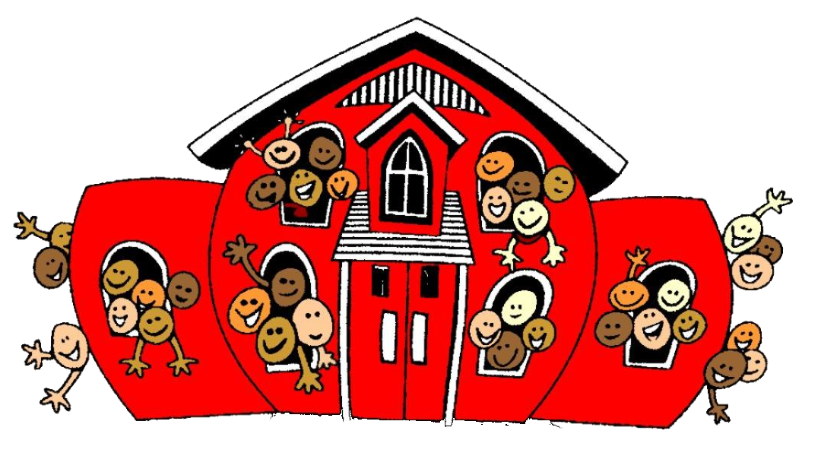
Το σχολείο μας αποτελεί χώρο συνάντησης για 150 άτομα, δασκάλους και παιδιά.

Slide 3
Είμαστε μεταξύ μας διαφορετικοί. Μπορεί να διαφέρουμε με πολλούς τρόπους:
εμφάνιση, ηλικία, φύλο, ενδιαφέροντα, συνήθειες, χρώμα, θρησκεία, εθνικότητα, οικονομική κατάσταση κ.τ.λ

Slide 4
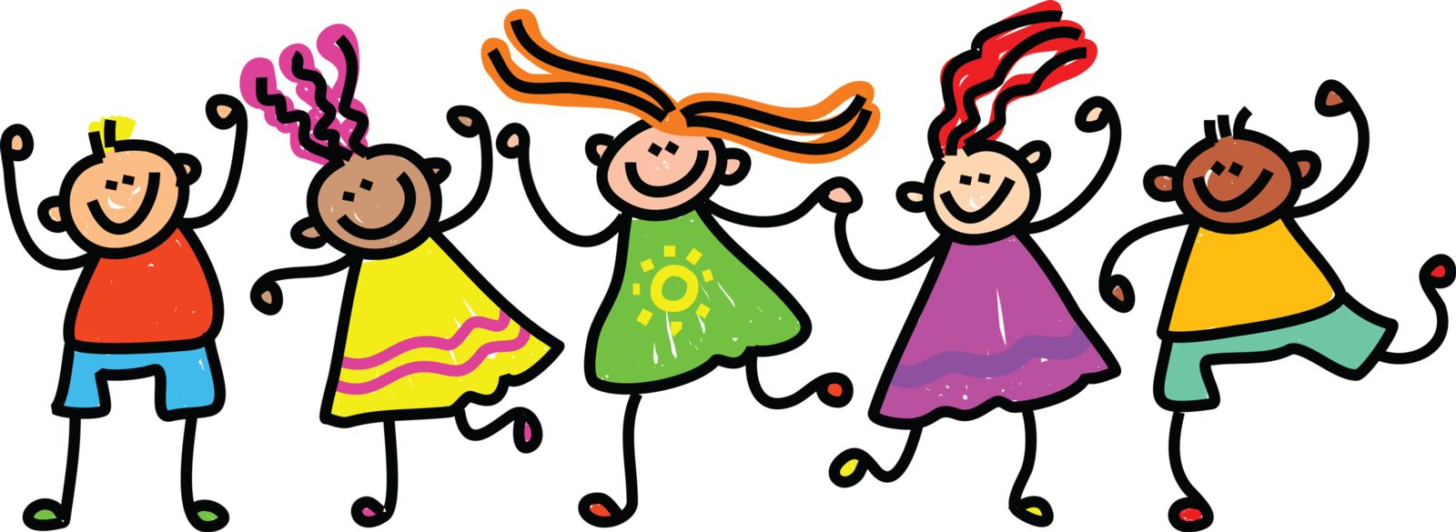
Αυτή η διαφορετικότητα εμπλουτίζει τη ζωή μας. Ο καθένας με την παρουσία του προσφέρει κάτι μοναδικό στο σύνολο. Αυτή η ποικιλία δημιουργεί δύναμη και ομορφιά.

Slide 5
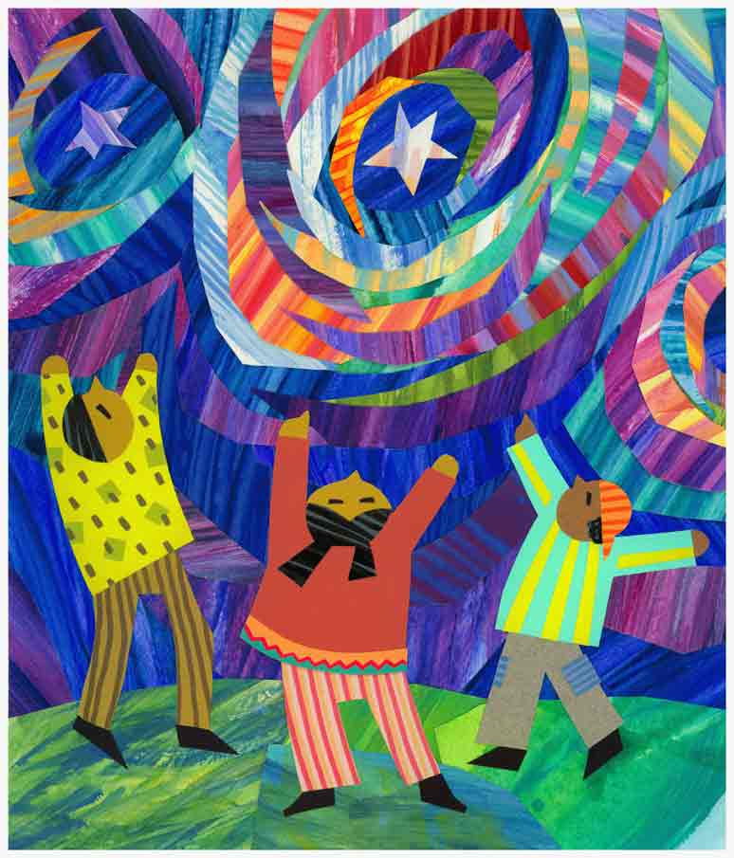
Η ΟΜΟΡΦΙΑ ΤΟΥ ΚΟΣΜΟΥ ΟΦΕΙΛΕΤΑΙ ΣΤΗ ΔΙΑΦΟΡΕΤΙΚΟΤΗΤΑ ΤΩΝ ΑΝΘΡΩΠΩΝ.

Slide 6
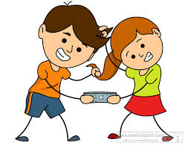
Κάποιες φορές όμως η διαφορετικότητά μας μπορεί να δημιουργεί και εντάσεις
Κάποτε μπορεί να συμπεριφερόμαστε με τρόπους που πληγώνουν τους άλλους
ή
Με τρόπους που καταπατούν τα δικαιώματά τους
Αυτό είναι καλά να μας προβληματίσει...

Slide 7
Η Διακήρυξη για τα Ανθρώπινα Δικαιώματα αναφέρει:
Άρθρο 1:
Όλοι οι άνθρωποι γεννιούνται ελεύθεροι και ίσοι στην αξιοπρέπεια και στα δικαιώματα.
Είναι προικισμένοι με λογική και συνείδηση και οφείλουν να συμπεριφέρονται μεταξύ τους με πνεύμα αδελφοσύνης.

Slide 8
Άρθρο 2:
Όλοι οι άνθρωποι έχουν τα ίδια δικαιώματα και τις ίδιες ελευθερίες χωρίς καμία απολύτως διάκριση, ειδικότερα ως προς τη φυλή, το χρώμα, το φύλο, τη γλώσσα, τη θρησκεία ή οποιαδήποτε άλλη κατάσταση.

Slide 9
Άρθρο 3:
Κάθε άτομο έχει δικαίωμα στη ζωή, την ελευθερία και την προσωπική του ασφάλεια.

Slide 10
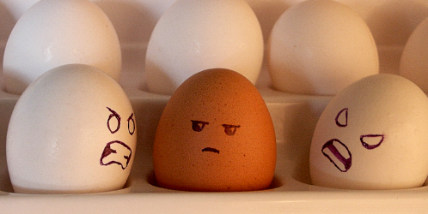
Εμείς εδώ στο σχολείο μας δε δεχόμαστε τις ρατσιστικές συμπεριφορές
Δηλαδή την άνιση ή περιφρονητική αντιμετώπιση κάποιων ατόμων, λόγω της διαφορετικότητάς τους.

Slide 11
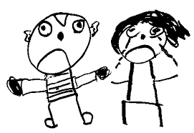
Εμείς εδώ στο σχολείο μας δε δεχόμαστε τη βία.
Όταν λέμε βία εννοούμε τη βία σε όλες της τις μορφές:
ΛΕΚΤΙΚΗ
ΚΟΙΝΩΝΙΚΗ
ΣΩΜΑΤΙΚΗ
Εξηγούμε το κάθε είδος για να καταλάβουμε όλοι ποιες μορφές μπορεί να πάρει:

Slide 12
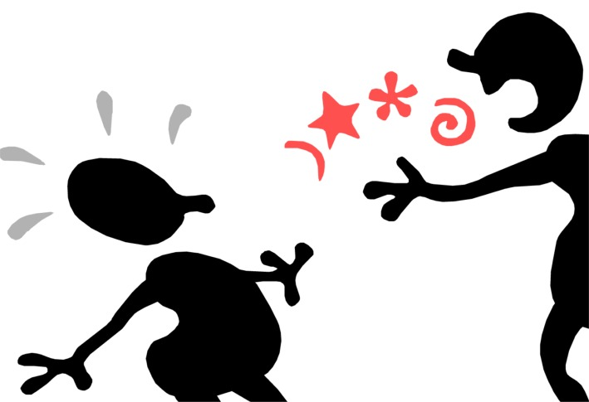
Λεκτική Βία
Κοροϊδία ή πειράγματα για ρούχα, φαγητό, σχέσεις, κοινωνικοοικονομική κατάσταση, περιουσία, σωματική εμφάνιση, ικανότητες
Χρήση υποτιμητικής γλώσσας
Προσβλητικά σχόλια
Γελοιοποίηση ή μίμηση
Ρατσιστικά σχόλια
Στερεοτυπικές δηλώσεις
Ανέκδοτα ή αστεία

Slide 13
Κοινωνική Βία
Σκόπιμος αποκλεισμός λέγοντας στους άλλους να μην κάνουν παρέα με ένα άτομο/ μια ομάδα ατόμων
Κουτσομπολιό, συμμετοχή στη διάδοση φήμης
Άρνηση για συνεργασία
Αποκλεισμός από συμμετοχή σε κοινωνικές ή άλλες ομάδες
Προσβλητικά, απειλητικά ή ρατσιστικά γκράφιτι ή σλόγκαν (σε τοίχους του σχολείου, στις τουαλέτες, στα θρανία κ.λπ.)

Slide 14
Σωματική Βία
Απειλητικές ή κοροϊδευτικές χειρονομίες
Σπρωξίματα
Χτυπήματα
Τρικλοποδιές
Κλοτσιές, γροθιές
Σωματική επίθεση ή παρενόχληση
Κλοπές
Απειλές
Καταδίωξη
Καταστροφή προσωπικών αντικειμένων ή άλλης περιουσίας
Καταστροφή δημόσιας ή άλλης περιουσίας με συναισθηματική ή ηθική αξία για κάποια άτομα ή ομάδες

Slide 15
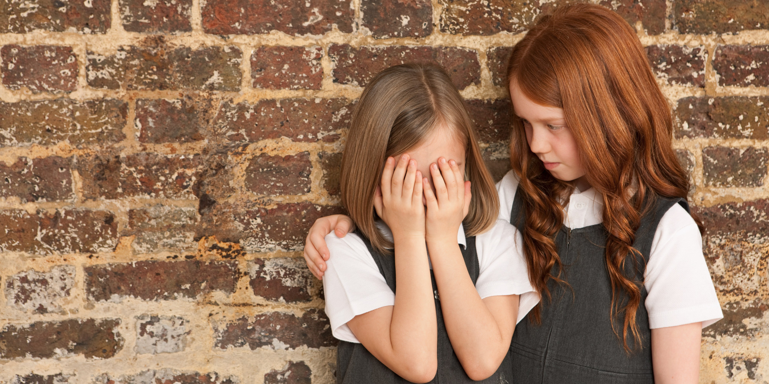
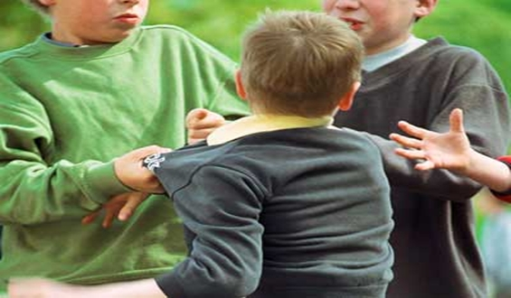
Η βία πληγώνει την αυτοπεποίθηση, την αίσθηση ασφάλειας και την αίσθηση της αποδοχής ενός ατόμου ή ομάδας.

Slide 16
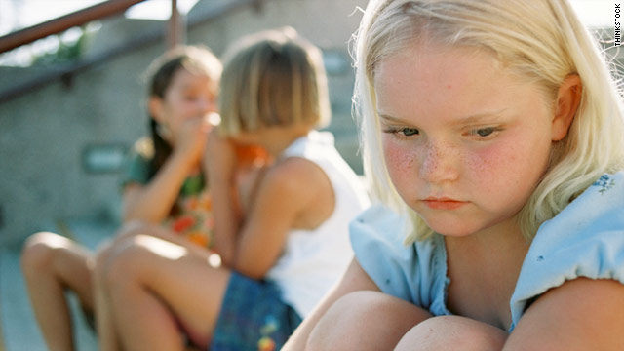
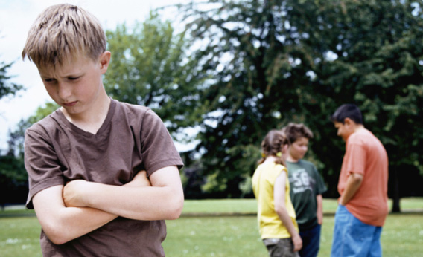

Slide 17
ΚΑΝΕΝΑ ΕΙΔΟΣ ΒΙΑΣ ΔΕΝ ΕΙΝΑΙ ΑΠΟΔΕΧΤΟ ΣΤΟ ΣΧΟΛΕΙΟ ΜΑΣ
Τις διαφορές μας μπορούμε να τις λύνουμε μεταξύ μας με συζήτηση.
Αν δεν τα καταφέρουμε ζητούμε τη βοήθεια κάποιου δασκάλου.

Slide 18
ΠΡΟΓΡΑΜΜΑ: ΚΩΔΙΚΑΣ ΣΥΜΠΕΡΙΦΟΡΑΣ ΚΑΤΑ ΤΟΥ ΡΑΤΣΙΣΜΟΥ
Το σχολείο μας συμμετέχει στο πρόγραμμα αυτό το οποίο έχει ως στόχο την υποστήριξη της ισότητας, της δικαιοσύνης και του σεβασμού καθώς και την εξάλειψη των ρατσιστικών περιστατικών και των περιστατικών βίας.

Slide 19
Τι σημαίνει αυτό:
Όλοι ενημερωνόμαστε και προβληματιζόμαστε για θέματα που αφορούν τη διαφορετικότητα, τον ρατσισμό, τον σεβασμό, τα δικαιώματα και τις υποχρεώσεις μας.

Slide 20
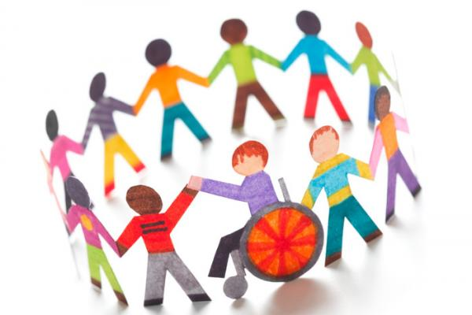
ΔΕΣΜΕΥΟΜΑΣΤΕ ΟΛΟΙ ΠΩΣ:
Σεβόμαστε την προσωπικότητα, την ελευθερία και την αξιοπρέπεια των άλλων (δασκάλων, μαθητών, γονιών και όλων των ανθρώπων εντός και εκτός σχολείου)

Slide 21
Δε συμπεριφερόμαστε ρατσιστικά ή με βία σε κανέναν.
Συμπεριλαμβάνουμε στις παρέες μας παιδιά που μπορεί να είναι μόνα τους λόγω της διαφορετικότητάς τους.
Ενημερώνουμε άτομα που μπορεί να συμπεριφέρονται ρατσιστικά ή βίαια ότι μπορεί με τον τρόπο αυτό να πληγώνουν άλλα παιδιά.
Αν είμαστε θεατές σε ρατσιστικά ή βίαια περιστατικά, το αναφέρουμε αμέσως σε ένα δάσκαλο του σχολείου.

Slide 22
Τι μπορεί να κάνει ένα άτομο όταν δέχεται ρατσιστική ή βίαιη συμπεριφορά:
Να το καταγγείλει αμέσως, χωρίς φόβο σε οποιονδήποτε δάσκαλο ή δασκάλα.

Slide 23
Όσα παιδιά συμπεριφέρονται βίαια ή ρατσιστικά απέναντι σε άλλους, θα έχουν κάποιες κυρώσεις.
Οι κυρώσεις ξεκινούν από μιαν απλή παρατήρηση, αν όμως ένα παιδί συνεχίζει να συμπεριφέρεται βίαια ή ρατσιστικά τότε προχωρούμε σε επιπρόσθετα
μέτρα όπως:

Slide 24
Παρατήρηση
Συμπλήρωση εντύπου αναστοχασμού
Συμπλήρωση εντύπου αναστοχασμού με υπογραφή από γονεις.
Γραπτή επίπληξη από το σχολείο στο παιδί με την υπογραφή γονέα/κηδεμόνα.
Τηλεφώνημα στο σπίτι και αναφορά στην εμπλοκή του παιδιού σε ρατσιστικό περιστατικό στην παρουσία της διευθύντριας ή της υπεύθυνης εκπαιδευτικού.
Υποχρεωτική εκτέλεση κοινωφελούς εργασίας προς όφελος της σχολικής κοινότητας. Η εργασία πραγματοποιείται κατά τη διάρκεια του σχολείου, στα πλαίσια των συνηθισμένων δραστηριοτήτων που αναλαμβάνουν τα παιδιά (π.χ. αφαίρεση αναρτήσεων/συνθημάτων/ γκράφιτι, βελτίωση/ καθαριότητα κάποιου σχολικού χώρου ή άλλη εργασία)
Αποζημίωση για φθορά περιουσίας του σχολείου ή και άλλων.
Συζητήσεις με τα εμπλεκόμενα παιδιά και τις οικογένειές τους μετά από πρόσκλησή τους στο σχολείο, σε ξεχωριστές και κοινές συναντήσεις στην παρουσία της/του Υπεύθυνης/ου Εκπαιδευτικού, της Διεύθυνσης του σχολείου και της/του Εκπαιδευτικής/ού Ψυχολόγου αν χρειάζεται.
Στέρηση συμμετοχής σε ενδοσχολικές εκδηλώσεις και αθλοπαιδιές εντός του σχολείου καθώς και σε άλλες ενδοσχολικές δραστηριότητες για μία μόνο περίοδο από μια μέχρι τριάντα συνεχόμενες μέρες μέσα στο ίδιο σχολικό έτος.

Slide 25
Αυτές οι κυρώσεις /συνέπειες είναι απαραίτητες όχι για να τιμωρούν άλλα για να υπενθυμίζουν πως:

Slide 26
ΣΤΟ ΣΧΟΛΕΙΟ ΜΑΣ ΠΡΟΣΤΑΤΕΥΟΥΜΕ ΤΟ ΔΙΚΑΙΩΜΑ ΟΛΩΝ ΤΩΝ ΠΑΙΔΙΩΝ ΣΤΗΝ ΕΛΕΥΘΕΡΙΑ, ΤΗΝ ΑΣΦΑΛΕΙΑ ΚΑΙ ΤΗΝ ΑΞΙΟΠΡΕΠΕΙΑ

Slide 27
ΣΤΟ ΣΧΟΛΕΙΟ ΜΑΣ Η ΒΙΑ ΚΑΙ Ο ΡΑΤΣΙΣΜΟΣ ΔΕΝ ΕΧΟΥΝ ΘΕΣΗ

Slide 28
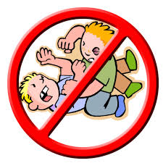
ΟΛΟΙ ΛΕΜΕ ΟΧΙ ΣΤΟ ΡΑΤΣΙΣΜΟ ΚΑΙ ΣΤΗ ΒΙΑ!

Slide 29
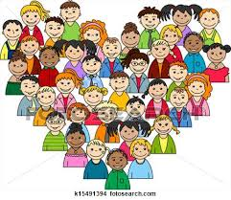
ΟΛΟΙ ΛΕΜΕ ΝΑΙ ΣΤΟ ΣΕΒΑΣΜΟ ΚΑΙ ΣΤΗ ΦΙΛΙΑ!!!

Slide 30
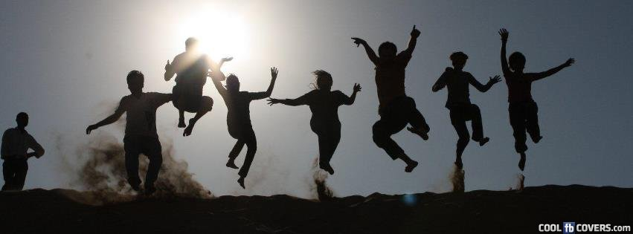

Slide 31
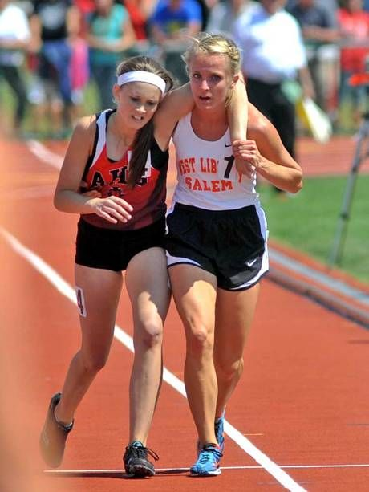
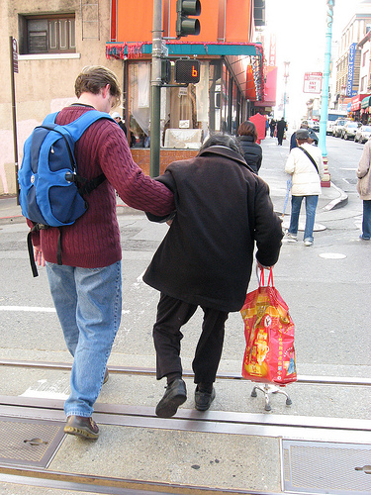
ΣΥΜΠΕΡΙΦΕΡΣΟΥ ΜΕ ΚΑΛΟΣΥΝΗ. ΕΙΝΑΙ ΜΕΤΑΔΟΤΙΚΗ!!!

Slide 32
